Slide 1




Slide 2



COGNITIVE ENVIRONMENTS
DATA SCIENCE & AI MBA

Slide 3
MODELO GPT
Generative Pre-trained Transformers ou GPT é um tipo de modelo de linguagem em larga escala (ou simplesmente LLM de large language models). Assim como o GPT existem inúmeros outros como Bard (Google), Claude (Anthopic), Titan (AWS), Llama (Meta) e até mesmo brasileiro como o Maritaca, dentre inúmeros que estão sendo lançados a cada mês.
Foi treinado utilizando um grande número de parâmetros de dados (175 bilhões no GPT3 e 100 trilhões no GPT4).
Os dados de treinamento reúnem sites de internet incluindo Wikipedia e livros.
Da mesma forma que o Google indexa sites para o mecanismo de busca, os modelos de LLM fazem o mesmo para gerar dados de treinamento.
O arquivo “robots.txt” na raiz dos sites controlam o acesso de diversos bots de LLMs, no caso do GPT o agente é “GPTBot”, do Bard (Google) é “Google-Extended”.
https://www.maritaca.ai/
Notes:
https://www.youtube.com/watch?v=fKXztwtXaGo

Slide 4
O QUE A AVALIR NUM MODELO GPT?
NÚMERO DE PARÂMETROS
JANELA DE TOKENS
AVALIAÇÃO HUMANA
Parâmetros utilizados durante o treinamento de um determinado modelo.
Quanto mais parâmetros, mais robusto o modelo tende a ser.
Para tarefas específicas não podemos deduzir que o número de parâmetros crescente em performance. Por isso a avaliação humana se faz necessária.
Quantidade de tokens que o modelo é capaz de processar na entrada.
Com a evolução das técnicas de RAG (Retrieval-Augmented Generation), da qual enviamos partes de conhecimento para o GPT utilizar como base. Isso requer uma janela cada vez maior, pois modelos com mais parâmetros possuem melhores resultados quando comparamos treinar um novo modelo ou um ajuste fino somente para novas informações.
Os resultados de modelos de GPT são complexos e querer, para avaliações mais amplas, feedback humano.
Métricas como perplexidade (habilidade de prev), BLEU (Bilingual Evaluation Understudy) para avaliação de texto comparando com referências humanas e ROUGE (Recall-Oriented Understudy for Gisting Evaluation) usado para avaliar a qualidade de resumos automáticos.er a próxima palavra

Slide 5
RANKING DOS PRINCIPAIS MODELOS
O ranking considerou principalmente precisão geral em benchmarks padronizados, capacidades multimodais, janela de contexto disponível e velocidade na geração de respostas.
 | Modelo | Empresa | Parâmetros | Janela de Contexto | Desempenho Geral | Velocidade | Observações
🥇 1º | GPT-4o | OpenAI | ~1T (estimado) | 128.000 tokens | 65% (LMSYS) | 143 tokens/s | Multimodal nativo, alta precisão
🥈 2º | Claude 3 Opus | Anthropic | ~130B | 200.000 tokens | 61,3% (Vellum) | 78 tokens/s | Excelência em tarefas longas e análise de documentos
🥉 3º | Gemini 2.5 Pro | Google | Não divulgado | 1.000.000 tokens | 92% (AIME 2024) | 191 tokens/s | Forte em tarefas multimodais e de raciocínio
4º | LLaMA 3 400B | Meta | 405B | 8.000 tokens | 86,1% (MMLU) | Não divulgado | Desempenho competitivo em benchmarks de matemática e conhecimento geral
5º | GPT-4 Turbo | OpenAI | ~1T (estimado) | 128.000 tokens | 88,4% (MMLU) | 73 tokens/s | Versão otimizada do GPT-4 com melhor custo-benefício
6º | Claude 3 Sonnet | Anthropic | ~130B | 200.000 tokens | 88,3% (MMLU) | Não divulgado | Equilíbrio entre desempenho e custo
7º | Gemini 1.5 Pro | Google | Não divulgado | 1.000.000 tokens | 81,9% (MMLU) | Não divulgado | Antecessor do Gemini 2.5, ainda relevante em tarefas específicas
8º | LLaMA 3 70B | Meta | 70B | 8.000 tokens | 82% (MMLU) | Não divulgado | Modelo de código aberto com bom desempenho geral
Desempenho Geral: Refere-se à média de acertos em benchmarks padronizados, como MMLU (Massive Multitask Language Understanding) e AIME (American Invitational Mathematics Examination).
https://medium.com/cyberark-engineering/a-battle-of-the-llms-finding-your-model-match-84a40fb1921f
https://paperswithcode.com/sota/code-generation-on-humaneval
Notes:
https://www.youtube.com/watch?v=fKXztwtXaGo

Slide 6


Slide 7
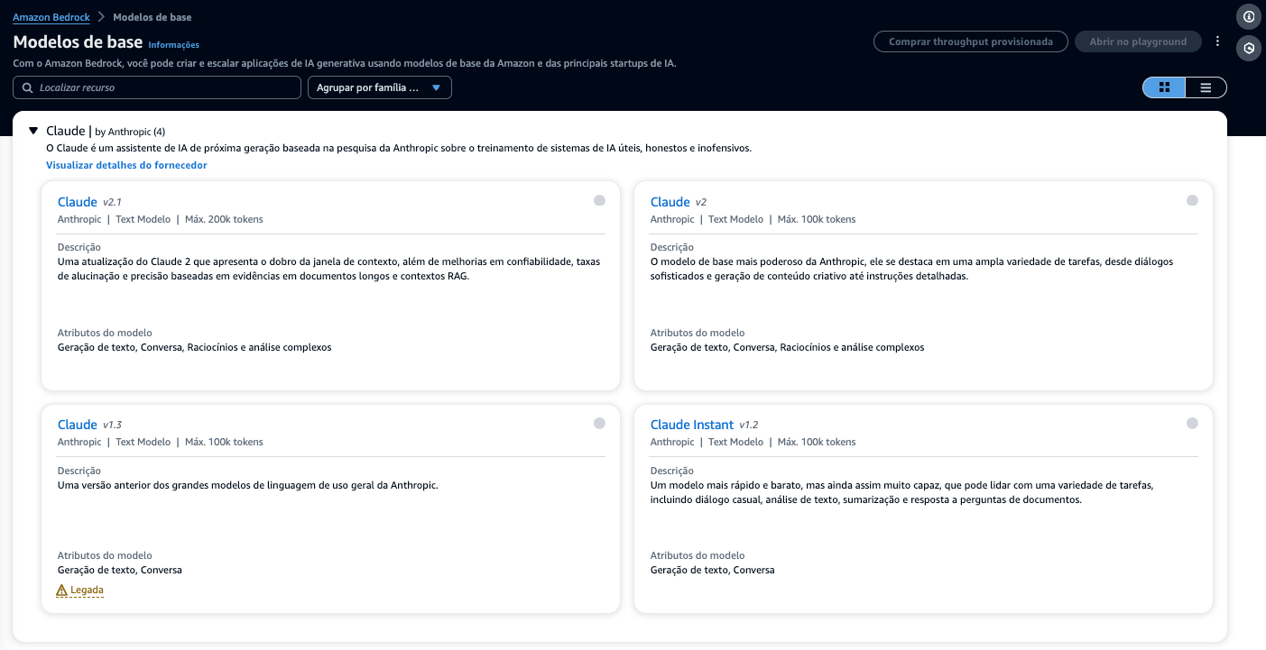
MODELOS DE BASE

Slide 8
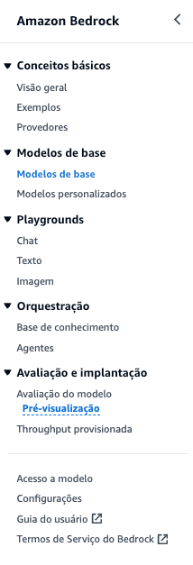
ACESSO AOS MODELOS DE BASE
A AWS oferece tanto os modelos próprios (Titan) quanto outros no modelo de Marketplace que já existe na plataforma para outros serviços.
Para utilizar os modelos de outros fornecedores, como Anthropic, AI21, etc. é necessário solicitação prévia que dependendo do modelo é liberado imediatamente.
Para acessar as permissões, conceder ou revogar vá em “Acesso a modelo”, no painel à esquerda da plataforma.

Slide 9
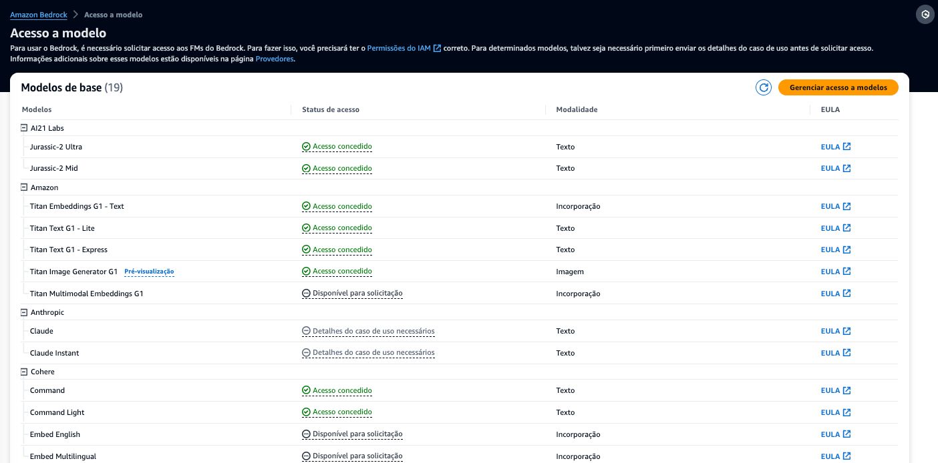
ACESSO AOS MODELOS DE BASE
Antes de liberar acessos do IAM, o modelo precisa ser contratado pelo Marketplace. Essa contratação é ativada pela liberação de acesso abaixo.
A precificação é por uso de token, comum de mercado começado pela OpenAI.

Slide 10
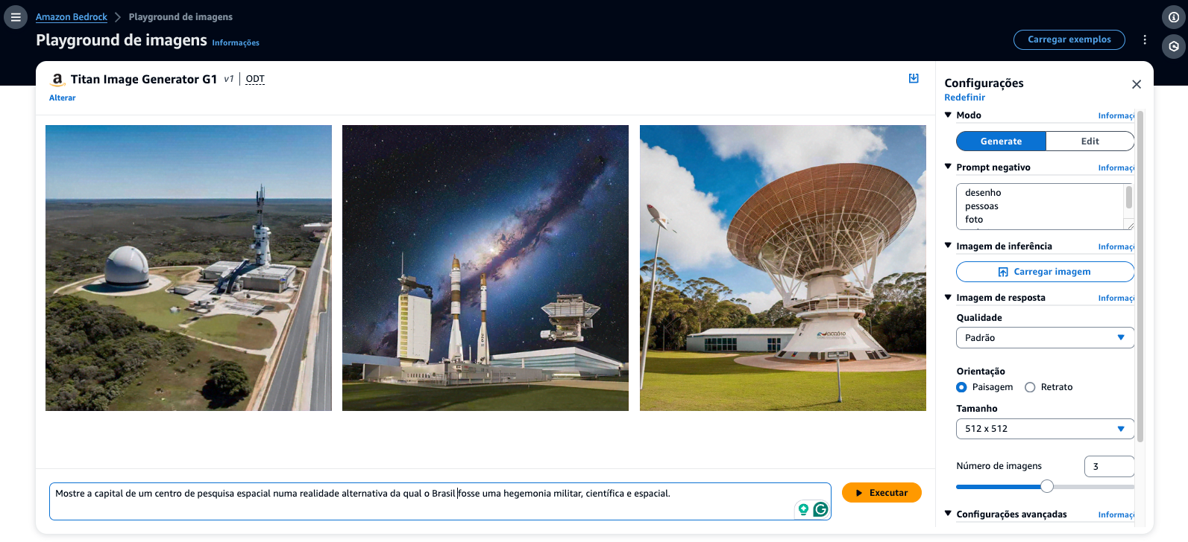
PLAYGROUNDS DE MODELOS DE IMAGEM
Para experimentar os diferentes modelos, é recomendável testá-los antes nos playgrounds disponíveis. Voltados para chat, texto ou imagem, neles é possível testar diferentes configurações e ter acesso a especificação de payload dos mesmos ao utilizá-los integrados no AWS SDK.

Slide 11
PLAYGROUNDS DE MODELOS DE IMAGEM
Os modelos de imagem possuem algumas opções que variam de cada um deles, ou seja, nem todos possuem:
Prompt negativo: termos e palavras que não devem ser consideradas na geração.
Imagem de referência: imagem de base para o modelo seguir
Tamanho: diferentes resoluções, quanto maior, maior o consumo e o custo
Força do prompt: associado a liberdade do modelo ser influenciado mais ou menos pelo prompt.
Propagação (ou seed): associado a reprodutibilidade do modelo.

Slide 12
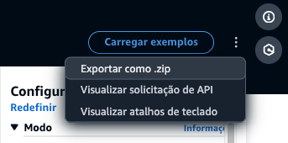
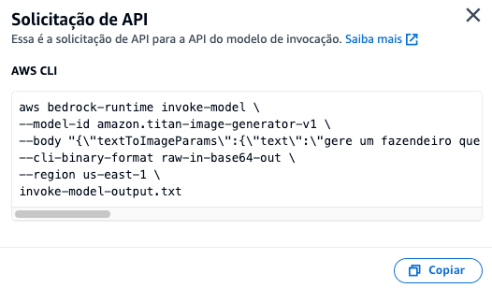
PLAYGROUNDS DE MODELOS DE IMAGEM
Para obter as especificações de chamada do modelo, clique no menu de opções ao lado do botão “Carregar exemplos”.
{
"textToImageParams": {
"text": "gere um fazendeiro que utiliza tratores verdes, em uma imagem colorida num campo de milho"
},
"taskType": "TEXT_IMAGE",
"imageGenerationConfig": {
"cfgScale": 1.1,
"seed": 1109605337,
"quality": "standard",
"width": 512,
"height": 512,
"numberOfImages": 3
}
}
O body de invocação dos modelos varia de modelo para modelo e fabricante para fabricante. É necessário adaptar cada um deles em sua aplicação backend.

Slide 13
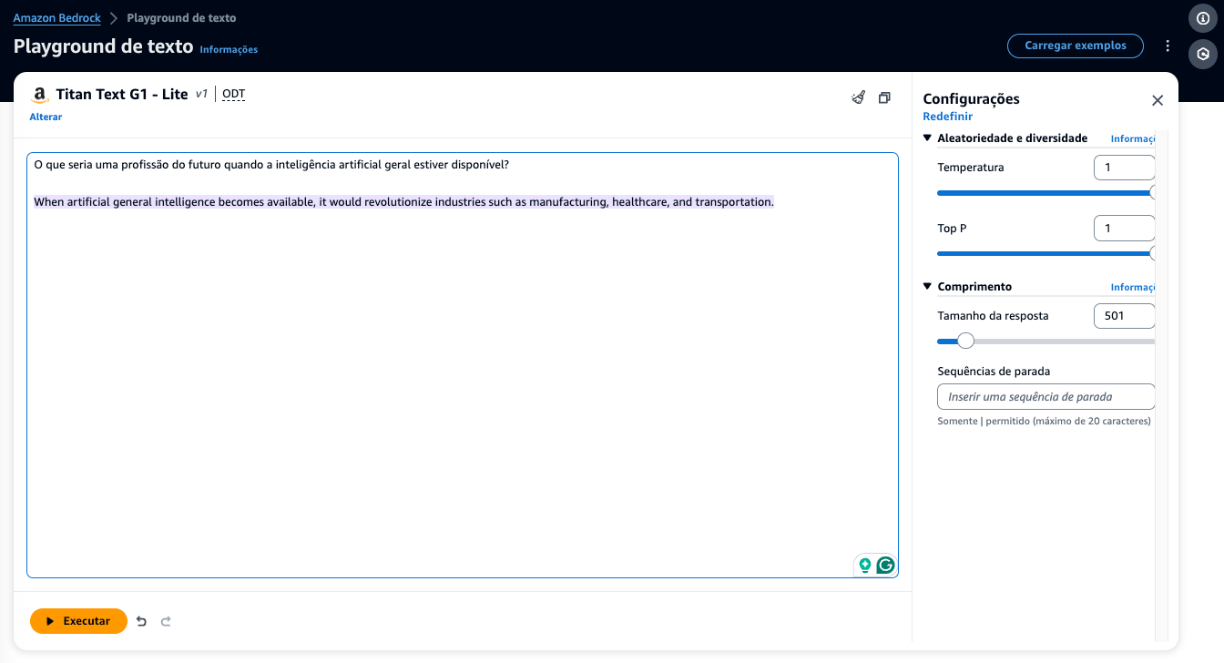
PLAYGROUNDS DE MODELOS DE TEXTO
Utilização similar ao playground de imagem. Apresenta as diferentes possibilidades de configurações como “temperatura” “top p”, “comprimento” etc. das quais variam de cada modelo.

Slide 14
PLAYGROUNDS DE MODELOS DE TEXTO
A temperatura, o Top K e o Top P são parâmetros importantes em modelos de geração de linguagem. Eles afetam a forma como o modelo gera sua saída e influenciam a probabilidade de seleção das palavras seguintes.
Temperatura: afeta a distribuição de probabilidade da saída prevista. Escolha um valor baixo para favorecer saídas de maior probabilidade. Escolha um valor alto para favorecer saídas de menor probabilidade.
Uma temperatura mais baixa produz respostas mais determinísticas, enquanto uma temperatura mais alta produz respostas mais aleatórias.
Top K: define o número de candidatos mais prováveis considerados para a próxima palavra. Escolha um valor baixo para limitar as opções às saídas mais prováveis. Escolha um valor alto para ampliar as opções e considerar saídas menos prováveis.
Por exemplo, um valor de 50 seleciona entre os 50 tokens mais prováveis como próximas palavras.
Top P: define a porcentagem dos candidatos mais prováveis considerados para a próxima palavra. Escolha um valor baixo para limitar as opções às saídas mais prováveis. Escolha um valor alto para ampliar as opções e considerar saídas menos prováveis.
Por exemplo, um valor de 0,8 seleciona os 80% melhores da distribuição de probabilidade como próximas palavras.

Slide 15
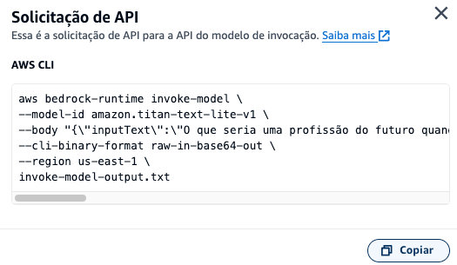
PLAYGROUNDS DE MODELOS DE TEXTO
Para obter as especificações de chamada do modelo, clique no menu de opções ao lado do botão “Carregar exemplos”.
disponíveis
{
"inputText": "O que seria uma profissão do futuro quando a inteligência artificial geral estiver disponível",
"textGenerationConfig": {
"maxTokenCount": 501,
"stopSequences": [],
"temperature": 1,
"topP": 1
}
}
O body de invocação dos modelos varia de modelo para modelo e fabricante para fabricante. É necessário adaptar cada um deles em sua aplicação backend.

Slide 16
UTILIZANDO BEDROCK COM O SDK
Vamos listar os modelos existentes para obter os Ids dos mesmos para utilização. Para tanto iremos utilizar um cliente do Bedrock que é diferente da execução.
# criando sessão
session = boto3.Session(aws_access_key_id=ACCESS_KEY, aws_secret_access_key=ACCESS_SECRET)
# criando client
client = session.client("bedrock", region_name=REGION)
Com om comando abaixo temos acesso a modelos de acordo com os parâmetros filtrados. Por exemplo, por provedor (“Amazon”) ou modalidade (“IMAGE”).
response = client.list_foundation_models(
byProvider='Amazon',
byInferenceType='ON_DEMAND',
byOutputModality='IMAGE',
)
response
...'modelSummaries': [{'modelArn': 'arn:aws:bedrock:us-east-1::foundation-model/amazon.titan-image-generator-v1:0', 'modelId': 'amazon.titan-image-generator-v1:0', 'modelName': 'Titan Image Generator G1', 'providerName': 'Amazon', 'inputModalities': ['TEXT', 'IMAGE'], 'outputModalities': ['IMAGE'], 'customizationsSupported': ['FINE_TUNING'], 'inferenceTypesSupported': ['ON_DEMAND', 'PROVISIONED'], 'modelLifecycle': {'status': 'ACTIVE'}}, {'modelArn': 'arn:aws:bedrock:us-east-1::foundation-model/amazon.titan-image-generator-v1', 'modelId': 'amazon.titan-image-generator-v1', 'modelName': 'Titan Image Generator G1', 'providerName': 'Amazon', 'inputModalities': ['TEXT', 'IMAGE'], 'outputModalities': ['IMAGE'], 'customizationsSupported': [], 'inferenceTypesSupported': ['ON_DEMAND'], 'modelLifecycle': {'status': 'ACTIVE'}}]}

Slide 17
UTILIZANDO GERAÇÃO DE IMAGEM COM O SDK
Criamos o body conforme exemplo de inovação da API.
Note que o cliente agora é de runtime.
# novo cliente para execução
client_runtime = session.client("bedrock-runtime", region_name=REGION)
prompt = "Mostre um planeta no espaço, próximo a outra estrela em outro sistema solar, com condições para habitação humana."
body = json.dumps(
{
"taskType": "TEXT_IMAGE",
"textToImageParams": {
"text": prompt
},
"imageGenerationConfig": {
"numberOfImages": 1,
"quality": "standard",
"cfgScale": 8.0,
"height": 512,
"width": 512,
"seed": 1,
},
}
)

Slide 18

UTILIZANDO GERAÇÃO DE IMAGEM COM O SDK
Configuramos o modelo de execução
modelId="amazon.titan-image-generator-v1"
response = client_runtime.invoke_model(body=body, modelId=modelId)
Da resposta, obtemos a imagem que vem no formato base64 (convertida em string).
response_body = json.loads(response["body"].read())
base64_image_data = response_body["images"][0]
Convertemos em arquivo e exibimos.
image = base64.b64decode(base64_image_data, validate=True)
file_to_save = "image.png"
with open(file_to_save, "wb") as f:
f.write(image)
path = "image.png"
imagem = mpimg.imread(path)
plt.imshow(imagem)
plt.axis("off")

Slide 19
UTILIZANDO GERAÇÃO DE TEXTO COM O SDK
Utilizaremos o mesmo cliente de execução. Configuramos o modelo a ser utilizado e o formato de entrada e saída (JSON)
modelId = 'meta.llama2-70b-chat-v1'
contentType = "application/json"
accept = "application/json"
Definimos o prompt.
prompt = "Crie uma história infantil envolvendo elementos de ficção científica. Esta história deve ter 3 parágrafos apenas."
Como escolhemos o Llama, os parâmetros do body são os seguintes (diferem do Titan):
body = json.dumps({
"prompt": prompt,
"max_gen_len": 512,
"temperature": 0.5,
"top_p": 0.9
})

Slide 20
UTILIZANDO GERAÇÃO DE TEXTO COM O SDK
O resultado vem na forma de um streaming. Ou seja, após consumido o resultado não é mais possível acessá-lo.
response = client_runtime.invoke_model(body=body, modelId=modelId, accept=accept, contentType=contentType)
response_body = json.loads(response.get('body').read())
Agora, exibindo a resposta gerada:
print(response_body['generation'])
O professor Tecnológico, um velho e louco cientista, inventou uma máquina do tempo. Ele a testou em si mesmo e conseguiu viajar para o futuro. Lá, ele encontrou um mundo futurista e fantástico, cheio de robôs e dispositivos de alta tecnologia. O professor se encantou com aquela vida e decidiu ficar no futuro. Mas, ele logo se lembrou de que havia deixado sua máquina do tempo no passado. Ele precisava de volta para casa, mas não sabia como. Felizmente, um grupo de crianças que estavam brincando na rua, viram o professor em dificuldades e decidiram ajudá-lo. Eles usaram suas habilidades de programação e criaram um aplicativo que poderia controlar a máquina do tempo. Com a ajuda das crianças, o professor conseguiu voltar para o passado e retornar para casa, onde pôde continuar a inventar e descobrir novas coisas incríveis.

Slide 21


Slide 22
PLATAFORMA OPENAI
Responsável pelo serviço ChatGPT que utiliza os modelos mais conhecidos da empresa, o GPT 3,5 e o GPT 4.
Parceira da Microsoft da qual possui um serviço de LLM privado, garantido que informações empresariais não sejam utilizadas para treinamento.
Disponibiliza acesso programático por API para empresas construírem serviços que utilizam os modelos disponibilizado, apesar da maioria ser LLM há outros tipos que envolvem análise de som e imagens.
OPENAI
MODELOS DE BASE
LINGUAGEM
IMAGEM
AUDIO
GPT 4
GPT 3,5
GPT 3
Moderation
Embeddings
DALL-E
Whisper
https://platform.openai.com/docs/models/overview

Slide 23
MODELOS DE BASE: GPT4
Modelo | Descrição | Máximo de Tokens | Dados de Treinamento até
gpt-4 | Mais capaz do que qualquer modelo GPT-3.5, capaz de realizar tarefas mais complexas e otimizado para conversação. Será atualizado com nossa última iteração do modelo 2 semanas após o lançamento. | 8.192 tokens | Até setembro de 2021
gpt-4-0613 | Instantâneo do gpt-4 de 13 de junho de 2023 com dados de chamada de função. Ao contrário do gpt-4, este modelo não receberá atualizações e será descontinuado 3 meses após o lançamento de uma nova versão. | 8.192 tokens | Até setembro de 2021
gpt-4-32k | Mesmas capacidades do modelo gpt-4 padrão, mas com 4 vezes o comprimento de contexto. Será atualizado com nossa última iteração do modelo. | 32.768 tokens | Até setembro de 2021
gpt-4-32k-0613 | Instantâneo do gpt-4-32k de 13 de junho de 2023. Ao contrário do gpt-4-32k, este modelo não receberá atualizações e será descontinuado 3 meses após o lançamento de uma nova versão. | 32.768 tokens | Até setembro de 2021
https://platform.openai.com/docs/models/overview

Slide 24
MODELOS DE BASE: GPT3
Modelo | Descrição | Máximo de Tokens | Dados de Treinamento até
gpt-3.5-turbo | Modelo GPT-3.5 mais capaz e otimizado para conversação a 1/10 do custo do text-davinci-003. Será atualizado com nossa última iteração do modelo 2 semanas após o lançamento. | 4.097 tokens | Até setembro de 2021
gpt-3.5-turbo-16k | Mesmas capacidades do modelo gpt-3.5-turbo padrão, mas com 4 vezes o comprimento de contexto. | 16.385 tokens | Até setembro de 2021
gpt-3.5-turbo-instruct | Capacidades similares ao text-davinci-003, mas compatível com o endpoint Completions legado e não com Completions de Chat. | 4.097 tokens | Até setembro de 2021
gpt-3.5-turbo-0613 | Instantâneo do gpt-3.5-turbo de 13 de junho de 2023 com dados de chamada de função. Ao contrário do gpt-3.5-turbo, este modelo não receberá atualizações e será descontinuado 3 meses após o lançamento de uma nova versão. | 4.097 tokens | Até setembro de 2021
https://platform.openai.com/docs/models/overview

Slide 25
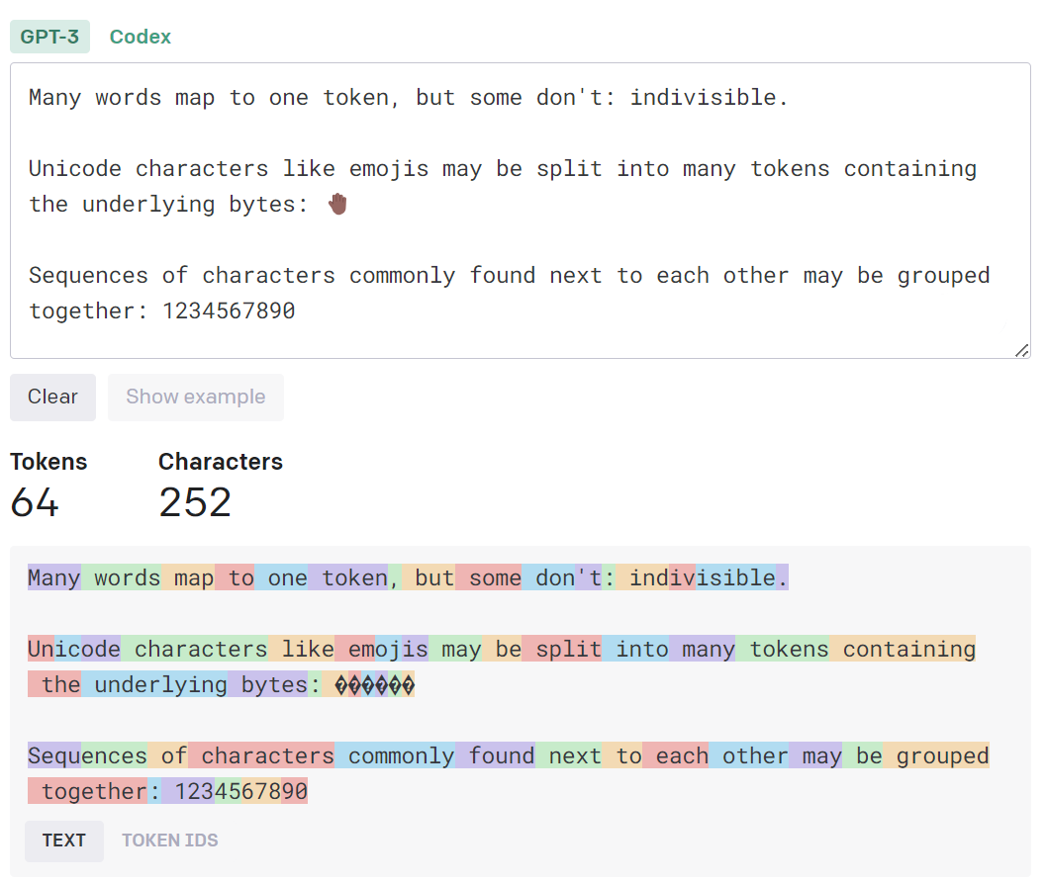
O QUE É UM TOKEN?
É a granularidade mínima de contagem para determinar tanto a entrada de dados quanto a saída.
Um token não necessariamente representa uma palavra inteira, pois eles podem incluir espaços em branco e também palavras incompletas.
Podem variar para a mesma palavra em diferentes posicionamentos em uma frase.
1 token ~= 4 chars in English
1 token ~= ¾ words
100 tokens ~= 75 words
1-2 sentence ~= 30 tokens
1 paragraph ~= 100 tokens
1,500 words ~= 2048 tokens
https://platform.openai.com/tokenizer
https://help.openai.com/en/articles/4936856-what-are-tokens-and-how-to-count-them

Slide 26
ACESSO PROGRAMÁTICO
Podemos acessar os modelos LLM como GPT de forma direta, pela API da OpenAI ou por um framework especializado.
Utilizando um framework é possível abstrair particularidades de cada modelo de base e realizar testes entre eles mais facilmente.
LLM FRAMEWORK
API REST
API REST
API REST
API REST
Anthropic
OpenAI
Google
AWS
Claude
GPT
Bard
Titan
Notes:
https://www.youtube.com/watch?v=fKXztwtXaGo

Slide 27
PROMPT ENGINEERING
INSTRUÇÃO
Preciso convencer a leitura de livros para um grupo de alunos.
Técnica para tirar melhor proveito dos modelos de LLM.
Um dos objetivos é proporcionar a criação de aplicações que utilizem os LLMs de forma mais abstrata, detalhando exatamente o que é necessário.
Apesar de cada demanda poder variar, uma boa prática para construir bons resultados incluem os passos seguintes.
CONTEXTO
Os alunos são crianças de 7 anos que moram em um país que seja o idioma português.
DADOS DE ENTRADA
Considere os 3 livros de maior sucesso no Brasil como referência.
FORMATO DE SAÍDA
A saída deverá ser em formato JSON, contendo nome do livro e razões.
https://www.promptingguide.ai/pt/introduction/elements

Slide 28
INTELLIGENT APPS
Técnica para tirar melhor proveito dos modelos de LLM.
Um dos objetivos é proporcionar a criação de aplicações que utilizem os LLMs de forma mais abstrata, detalhando exatamente o que é necessário.
Apesar de cada demanda poder variar, uma boa prática para construir bons resultados incluem os passos seguintes.
API
Backend for backend
Web App
Cache
Vendor
DB
Modelo de Base
Vector Store
https://www.promptingguide.ai/pt/introduction/elements

Slide 29
UTILIZANDO API DO OPENAI
Instalar a biblioteca de acesso a API da OpenAI.
!pip install openai
Obter uma chave de API da plataforma OpenAI. Novos usuários possuem 30 dias de acesso gratuito.
import os
import openai
os.environ["OPENAI_API_KEY"] = “chave“
openai.api_key = os.environ["OPENAI_API_KEY"]
Escolha do modelo.
model = "gpt-3.5-turbo"

Slide 30
UTILIZANDO API DO OPENAI
Agora vamos definir uma lista de mensagens. Cada mensagem pode ser associada a um papel diferente, como usuário, sistema ou assistente. Esses papeis ajudam a compor as principais partes da engenharia de prompt.
Obter uma chave de API da plataforma OpenAI. Novos usuários possuem 30 dias de acesso gratuito.
messages=[
{"role": "system", "content": "Você é um professor de visão computacional que leciona para crianças de até 10 anos."},
{"role": "user", "content": "Como funciona um detector de bordas de Canny, de forma bem resumida?"},
{"role": "system", "content": "O resultado precisa ser formatado como Markdown."}
]
Na execução do prompt, é necessário configurar o modelo, enviar as mensagens (do prompt) e definir o temperature. Este último parâmetro está associado a criatividade das respostas, 0 trará os valores com maiores probabilidades (mais determinístico) associados nos embeddings e quanto maior o número mais randômico e diversa será a resposta.
response = openai.ChatCompletion.create(
model=model,
messages=messages,
temperature=0,
)
response
https://medium.com/@andrew_johnson_4/the-role-of-temperature-in-large-language-model-response-generation-c592c961ca9d

Slide 31
UTILIZANDO API DO OPENAI
Este é o resultado final do prompt enviado.
{
"id": "chatcmpl-7zXMp2J2ni8f1hmnbaim3eRIcYHLp",
"object": "chat.completion",
"created": 1694900627,
"model": "gpt-3.5-turbo-0613",
"response": {
"role": "assistant",
"content": "Um detector de bordas de Canny é um algoritmo usado para identificar as bordas em uma imagem. Ele funciona em várias etapas:\n\n1. Suavização: A imagem é suavizada para reduzir o ruído usando um filtro gaussiano.\n\n2. Gradiente: O gradiente da imagem é calculado para determinar a direção e a magnitude das mudanças de intensidade.\n\n3. Supressão de não-máximos: A supressão de não-máximos é aplicada para afinar as bordas, mantendo apenas os pixels que têm a maior magnitude de gradiente em sua vizinhança.\n\n4. Limiarização: Dois limiares são definidos - um limiar inferior e um limiar superior. Os pixels com magnitude de gradiente acima do limiar superior são considerados bordas fortes, os pixels abaixo do limiar inferior são descartados e os pixels entre os dois limiares são considerados bordas fracas.\n\n5. Conexão de bordas: Os pixels de borda fraca são conectados às bordas fortes para formar bordas contínuas.\n\nO resultado final é uma imagem binária, onde os pixels brancos representam as bordas detectadas."
},
"finish_reason": "stop",
"usage": {
"prompt_tokens": 64,
"completion_tokens": 271,
"total_tokens": 335
}
}
No notebook é possível formatar melhor utilizando o seguinte comando para formatar em Markdown.
display_markdown(response['choices'][0]['message']['content'], raw=True)

Slide 32
PARA SABER MAIS
https://learn.deeplearning.ai/langchain, Curso sobre Langchain desenvolvido pelo próprio criador
https://cursos.alura.com.br/ai-generativa-michelpf-1696298768913-p666380, Trilha de cursos sobre AI Generativa

Slide 33




